Slide 1
Федеральное государственное бюджетное образовательное учреждение высшего образования "Красноярский государственный медицинский университет имени профессора В.Ф. Войно-Ясенецкого" Министерства здравоохранения Российской Федерации
Клинические и лабораторные этапы изготовления паяных мостовидных протезов
Выполнил ординатор кафедры стоматологии ИПО
по специальности «Стоматология ортопедическая»
Юлдошходжаев Хотамходжа Мансурхуджаевич
Рецензент асс. Курочкину Вячеславу Николаевич
Красноярск 2021

Slide 2
Цель лекции:
Ознакомить с особенностями конструкций паянных мостовидных конструкций.
Закрепить клинико-лаборатоные этапы изготовления паянных мостовидных протезов.

Slide 3
Классификация
По способу изготовления:
Паяные, детали которых соединяются посредством паяния;
Цельнолитые;
Имеющие цельнолитой каркас.
По материалу:
Цельнометаллический;
Пластмассовый;
Из фарфора;
Сочетание этих материалов (комбинированный - металлопластмассовый, металлокерамический).

Slide 4
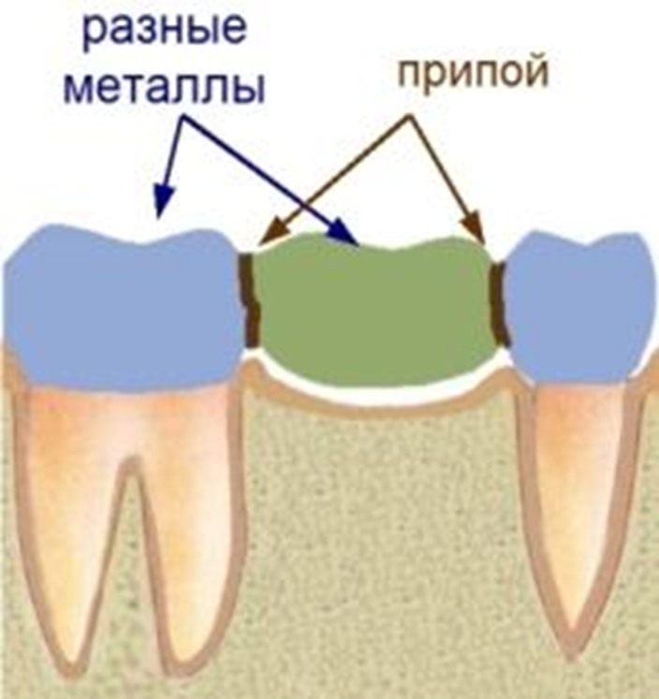

Slide 5
Показания к изготовлению мостовидных протезов
Включённый дефект в боков отделе (при отсутствии не более 3-х зубов);
Включённый дефект во фронтальном отделе (при отсутствии не более 4 – х зубов)

Slide 6
Противопоказания к изготовлению мостовидных протезов
Дефекты большой протяжённости, ограниченные зубами с различной функциональной ориентировкой;
Дефекты, ограниченные дистально зубом с патологической подвижностью;
Дефекты, ограниченные зубами с низкими клиническими коронками.

Slide 7
Обоснование применение мостовидного протеза
При выборе мостовидной конструкции следует учитывать:
Протяжённость дефекта зубного ряда;
Состояние пародонта опорных зубов;
Высоту клинических коронок опорных зубов;
Необходимо правильно определить количество зубов, используемых в качестве опоры;
Использовать в качестве опоры зубов, выполняющие одну функцию ( откусывание и размалывание пищи).
Исключение – клык – так как находится на повороте зубной дуги и противостоит различным давлениям.

Slide 8
Для снижения функциональной нагрузки на опорные зубы, необходимо:
Увеличить количество опорных зубов;
Уменьшить ширину жевательной поверхности тела протеза (жевательная поверхность тела должна быть меньше / не больше, чем жевательная пов-сть у опорных зубов);
Избегать применения мостовидных протезов с односторонней опорой ( то есть, консольный мостовидный протез).

Slide 9
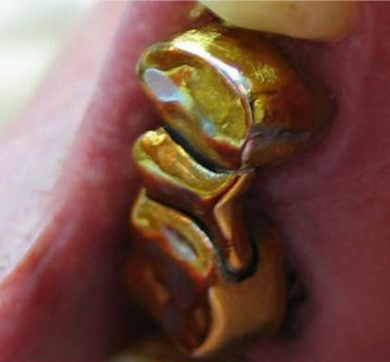
Клинико – лабораторные этапы изготовления
Штампованно – паянных мостовидных протезов

Slide 10
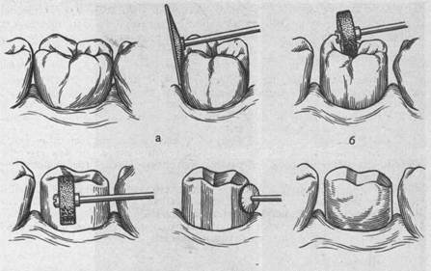
(1) 1-ый клинический этап
Осмотр, выбор конструкции;
Препарирование опорных зубов;
Снятие оттисков.

Slide 11
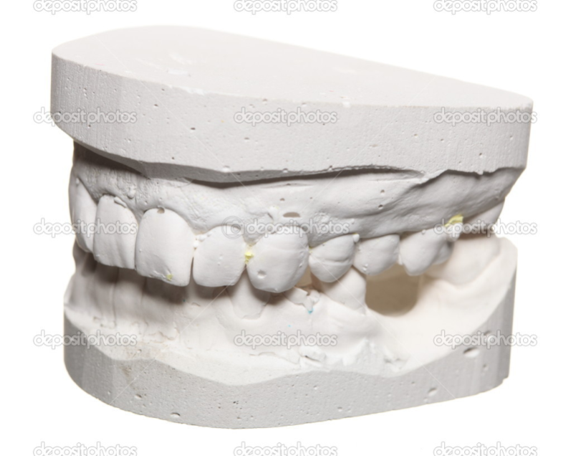
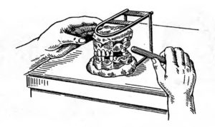
(2) 1-ый лабораторный этап
Отливка гипсовых моделей;
Фиксация в окклюдатор;
И изготовление восковых шаблонов - при необходимости.

Slide 12
(3) 2-ой клинический этап
Определение и фиксация ЦО (центральной окклюзии), при необходимости.

Slide 13
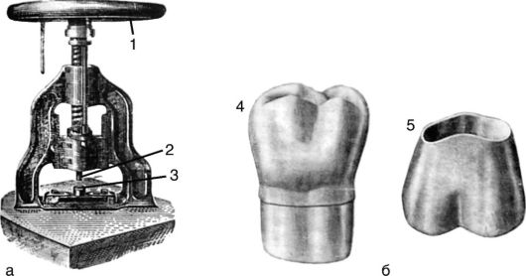
(4) 2-ой лабораторный этап
Изготовление ИК (искусственных коронок) методом штамповки.

Slide 14
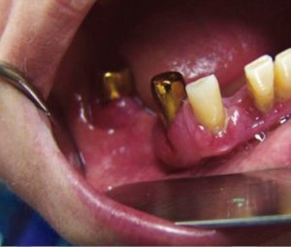
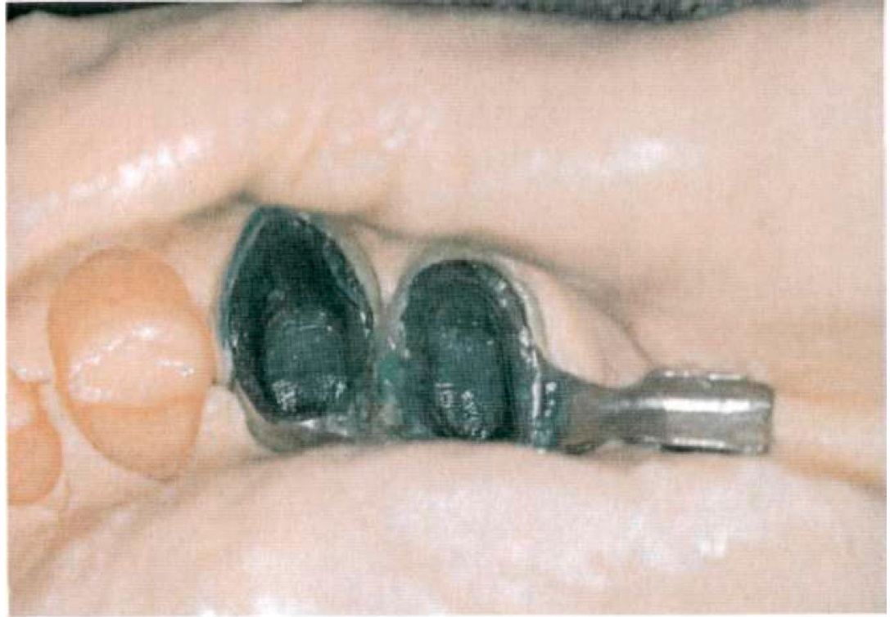
(5) 3-ий клинический этап
Припасовка ИК в ПР (полости рта).
И снятие оттисков с коронками на зубах.

Slide 15
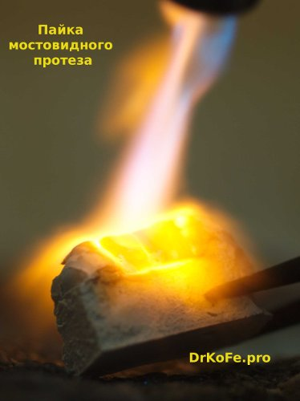
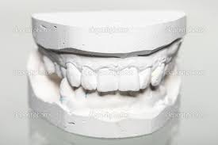
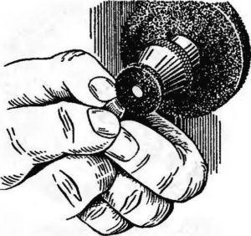
(6) 3-ий лабораторный этап
Отливка гипсовых моделей;
Изготовление промежуточной части (тела) МП;
Спаивание элементов МП;
Окончательная обработка
(шлифовка, полировка).

Slide 16
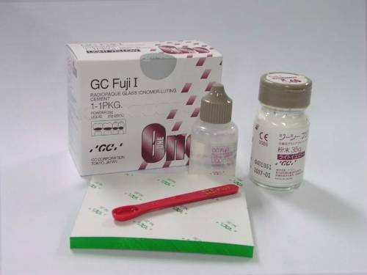
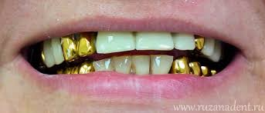
(7) 4 - ый клинический этап
Припасовка готового МП;
И фиксация его на цемент.

Slide 17
Выводы:
Таким образом делая вывод можем сказать, что паянный мостовидный протез достаточно устарел, и есть необходимость переходить в более удобные и современные методы изготовления различных ортопедических конструкций. Но также можно отметить что данные ортопедические протезы в свое время были очень популярными и удобными при изготовлении.

Slide 18
Список литературы:
1. Жулев, Е. Н. Несъемные протезы. Теория, клиника и лабораторная техника / Е.Н. Жулев. - М.: Медицинское информационное агентство, 2010. - 488 c.
2. Ортопедическая стоматология. М.: Высшая школа, 2012. - 250 c.
3. Розенштиль, С. Ф. Ортопедическое лечение несъемными протезами / С.Ф. Розенштиль, М.Ф. Лэнд, Ю. Фуджимото. - М.: Рид Элсивер, 2010. - 825 c.
4. Смит, Бернард Коронки и мостовидные протезы в ортопедической стоматологии / Бернард Смит , Лесли Хоу. - М.: МЕДпресс-информ, 2010. - 274 c.
5. Копейкин В.Н., Миргазизов М.З. Ортопедическая стоматология. - М.: Медицина, 2001. 7. Копейкин В.Н., Долбнев И.Б., Зубопротезная техника. - М.: Медицина, 1997. – 189 с.

Slide 19
БЛАГОДАРЮ ЗА ВНИМАНИЕ

